Slide 1
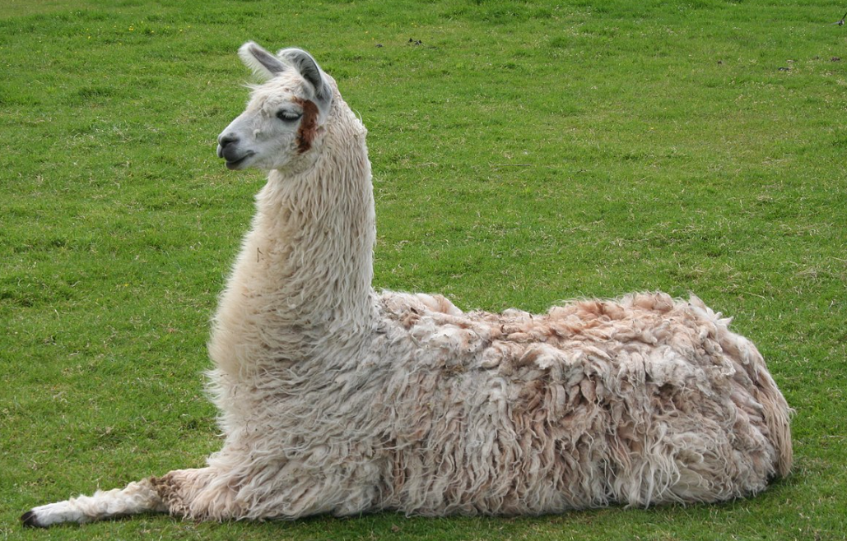
Large Language Model
RAG
Embedding

Slide 2
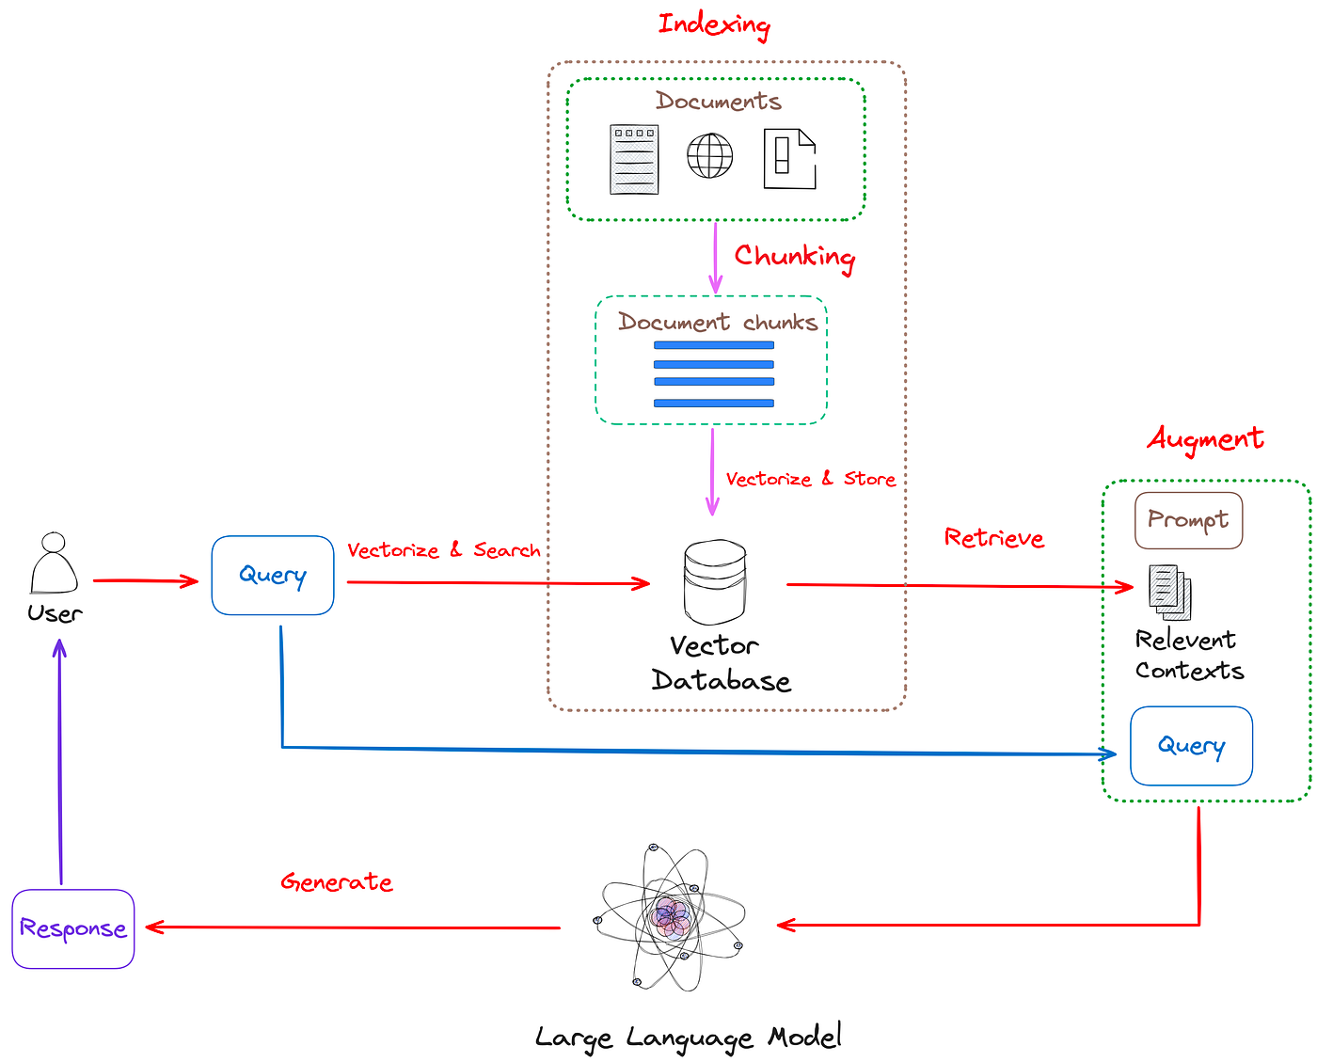
Architecture

Slide 3
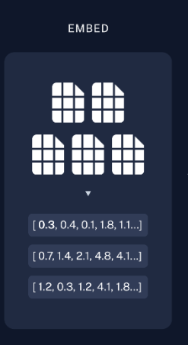
Embedding

Slide 4
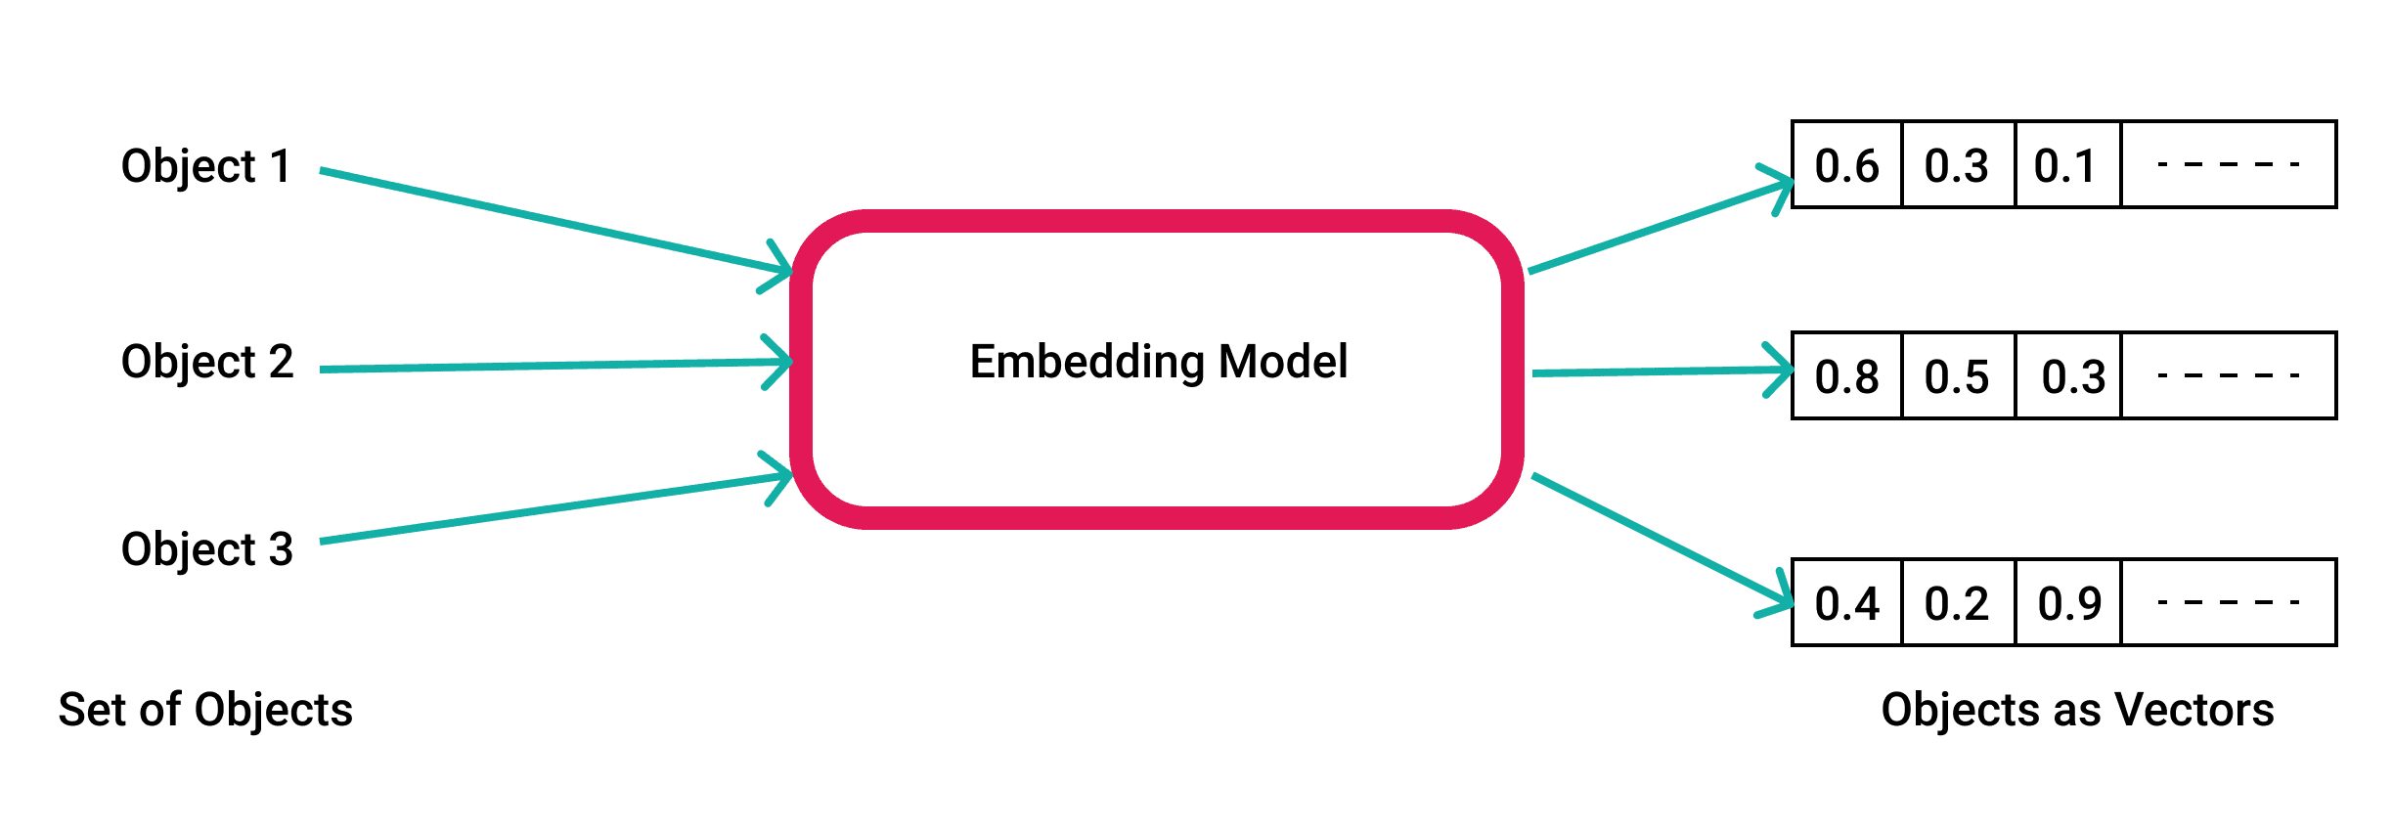
Embedding
Les LLM ne traitent pas le texte ou les images directement
Utilisation d'un Transformer
Ils les transforment en vecteurs par un modèle d'embedding
Puis le LLM traite le vecteur dans un réseau de neurones

Slide 5
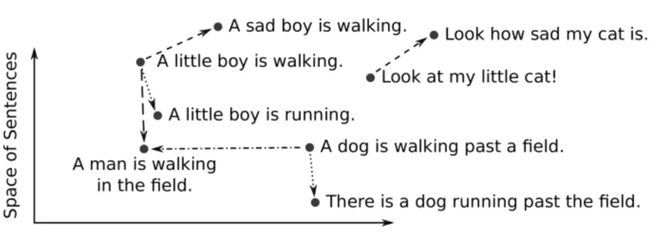
Vector
Que représente ce vecteur ?
Il s'agit de la représentation d'une phrase ou d'une image dans un très grand nombre de dimension

Slide 6
Google USE
Universal Sentence Encoder
Texte seulement
Historique
512 float32 = 16384 bits = 2 Ko
Deep Average Network (DAN)
Entrainé en 2018
Ne nécessite pas de GPU
Entrainé sur Wikipedia
Dans toutes les langues

Slide 7
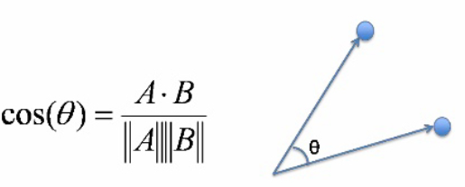
Comparaison de vecteurs
Mathématiquement il est possible de comparer des vecteurs
Supposons des vecteurs de shape (2,)
Représentation d'un point x,y en 2D
Par exemple [3,2] représente le vecteur partant du point (0,0) et passant par le point (3,2)
Les vecteurs parallèles ont un cosinus à 1
Les vecteurs orthogonaux ont un cosinus à 0

Slide 8
Comparaison de vecteurs
Il existe plusieurs outils pour comparer des vecteurs
Calcul de distance ou d'angle
Distance euclidienne
Produit scalaire
Cosinus
Hamming

Slide 9
Cosinus
Lors de l'apprentissage il est fait la supposition suivante
2 vecteurs avec un cosinus = 1 sont parfaitement identiques
2 vecteurs avec un cosinus = 0 sont complètements différents
Le cosinus entre 2 vecteurs représente la ressemblance entre 2 phrases

Slide 10
Augmentation des dimensions
En 3 dimensions le vecteur est de shape (3,)
Les modèles d'embedding ont les dimensions suivantes en np.float32
Google USE : 512
Google BERT : 768
LLM Small : 1024
LLM récents : 3072 ou +

Slide 11
Transformation cosine
Le produit scalaire ou la transformation cosine permettent de calculer un cosinus entre 2 vecteurs dans des dimensions très élevées
Renvoie un cosinus entre 0 et 1
Taux de ressemblance
Rapide
np.inner(v1, v2)
Il existe d'autres mesures de distance de vecteurs
Euclidienne
Hamming : Nombre de 0 et 1 différents / taille du vecteur
Dot : produit scalaire

Slide 12
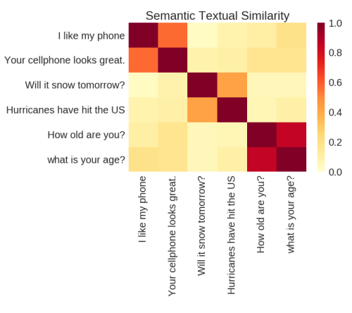
Google USE
Google USE utilise le produit scalaire pour mesurer la distance entre 2 vecteurs

Slide 13
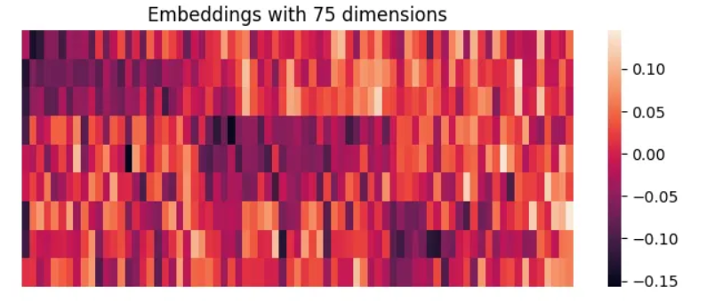
Compare Embeddings

Slide 14
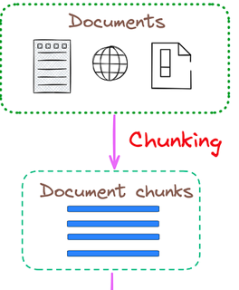
Chunking
Dû aux limitations des LLM
Dû aux limitations de la taille des vecteurs
Il est impossible d'embedder un long document dans un vecteur
Le chunk représente l'unité à embedder
Par exemple un paragraphe d'un texte
Si trop petit : perte du contexte
Si trop grand : dilution dans le vecteur
Aujourd'hui avec la taille des vecteurs il est possible de chuncker une grande quantité de texte

Slide 15
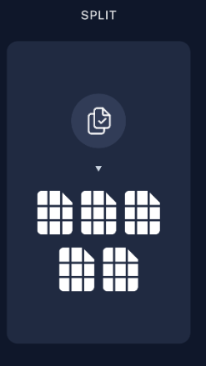
Mécanisme de chunk
Pour le texte, il s'agit de le splitter soit par unité logique soit par taille
Par paragraphe
Par page
Par 1000 caractères avec chevauchement
Pas évident car en fonction des textes les paragraphes peuvent être petits ou grands
Au minimum le chunk est la phrase
Au maximum le chunk est le document entier

Slide 16
Chunking avancé
Redondance d'informations
Réinjection systématique
du titre du document
des mots clés
des mots les plus utilisés
Chevauchement
Injection de la fin du chunk précédent
Injection du début du chunk suivant
Existence de framework
Codé à la main dans custom_rag

Slide 17
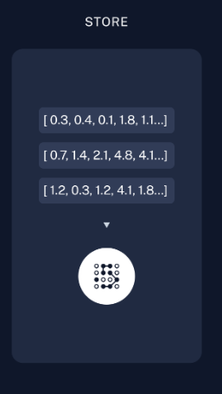
Gestion de l'embedding
Le résultat de l'embedding est une liste de vecteur
De shape (-1, 512) pour Use
En grande quantité
Nécessité d'un stockage
En RAM : max 1 à 10 millions
En BD
Nécessité de stocker des metadata
Titre, keywords, texte du chunk, …

Slide 18
BERT
En traitement automatique du langage naturel, BERT, acronyme anglais de Bidirectional Encoder Representations from Transformers, est un modèle de langage développé par Google en 2018
Entrainé sur Wikipedia
Puis de nombreux autres sites
Dans toutes les langues
Texte seulement
768 float32 = 3Ko
GPU souhaitable

Slide 19
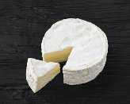
CamenBERT
Modèle BERT spécialisé dans le Français

Slide 20
Autres modèles d'embedding
Mistral-embed
Claude-embed
ChatGPT-embed
Chacun avec 1024 à 3072 float32

